Slide 1
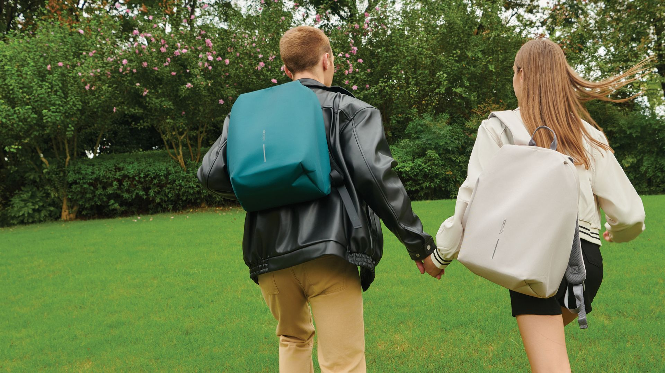


Актуальные цены смотрите на сайте 12twelve.ru

Slide 2
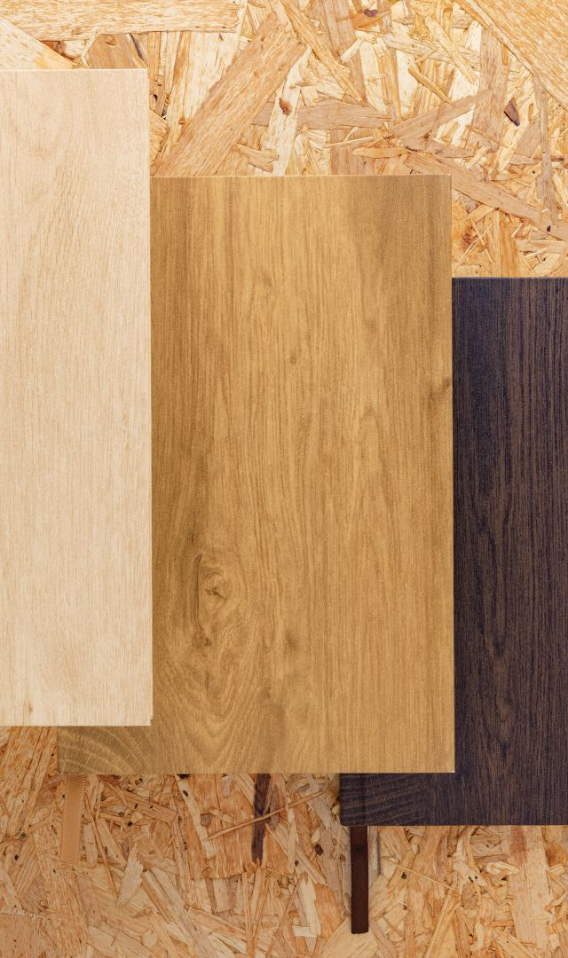
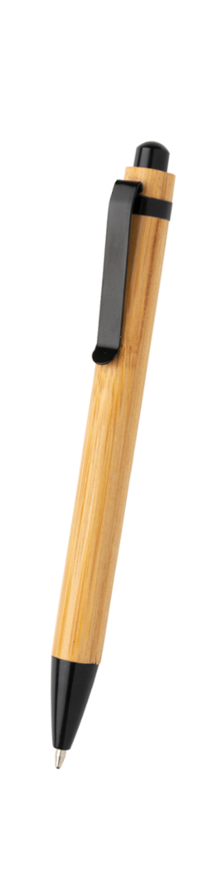



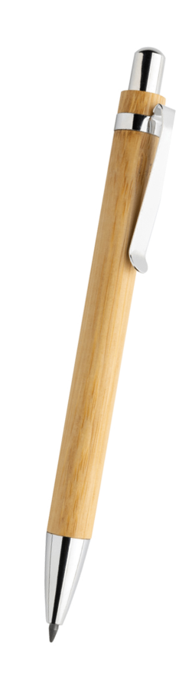
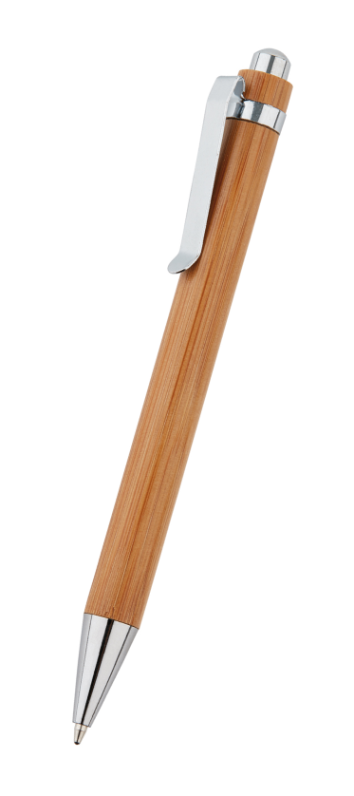
Ручка Bamboo
Блокнот Kavana
Вечный карандаш из бамбука Pynn
из бамбука
А5, 80 г/м²
P610.321
P774.368
103 ₽
P611.009
675 ₽
122 ₽
твердый переплет с текстурой натурального дерева

Slide 3
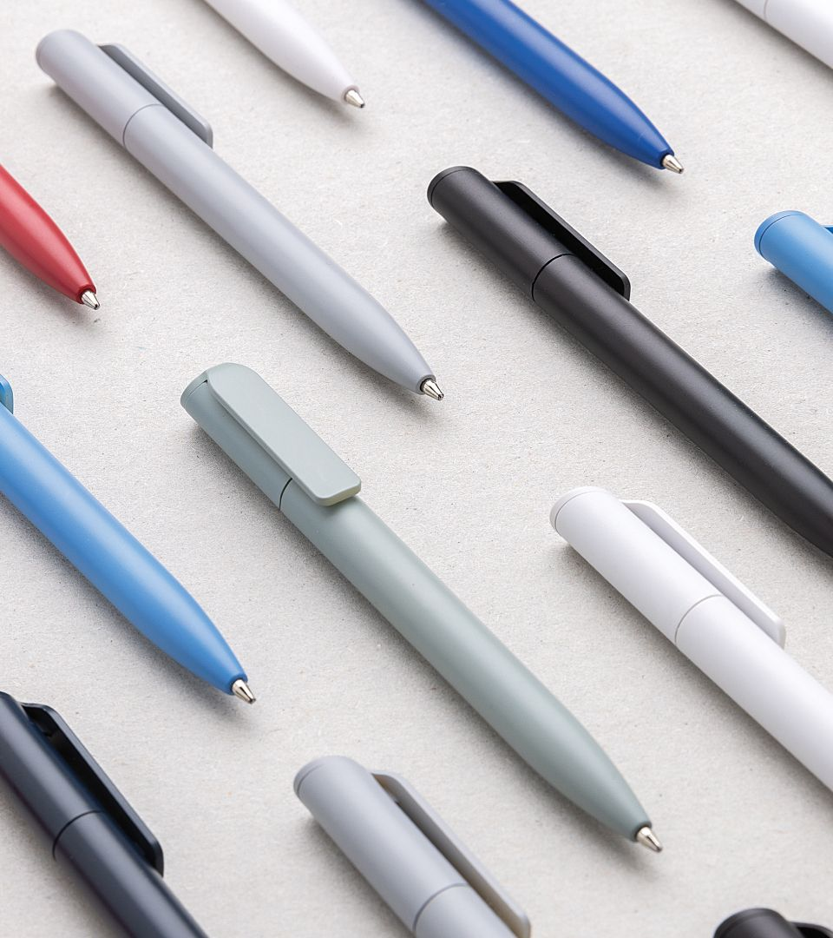
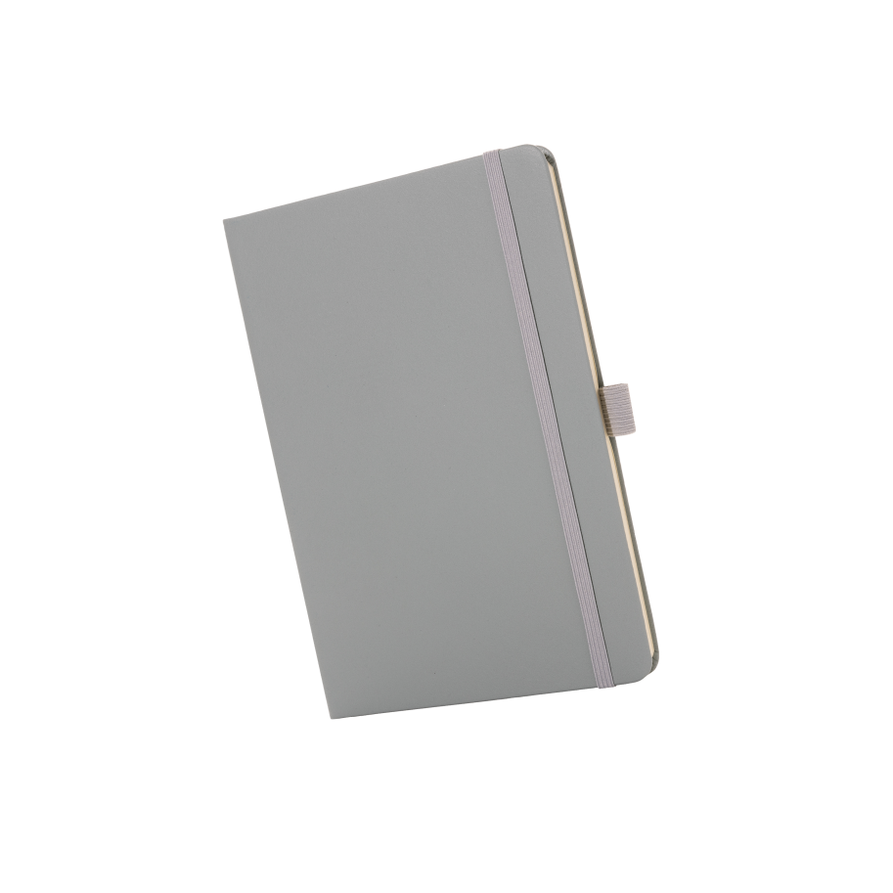
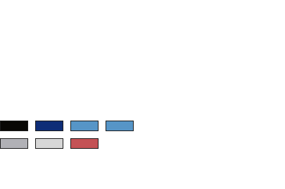

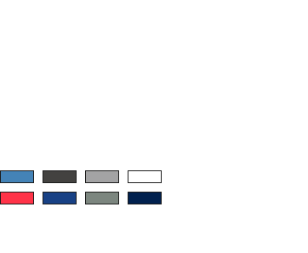

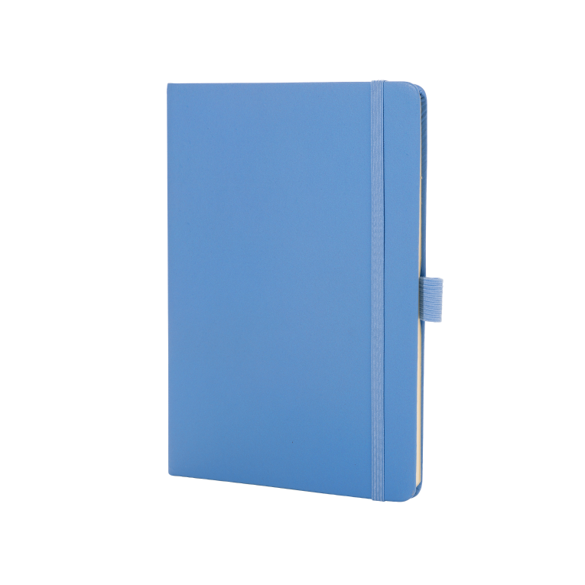
Блокнот Sam
Мини-ручка Pocketpal
из переработанной кожи RCS, А5
из переработанного пластика GRS
P774.600
P611.190
534 ₽
69 ₽
идеально сочетается по цветам с мини-ручкой Pocketpal

Slide 4
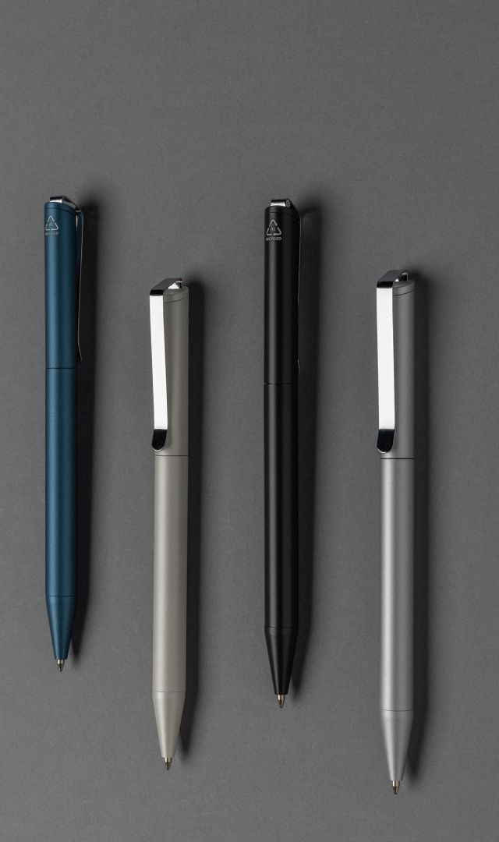





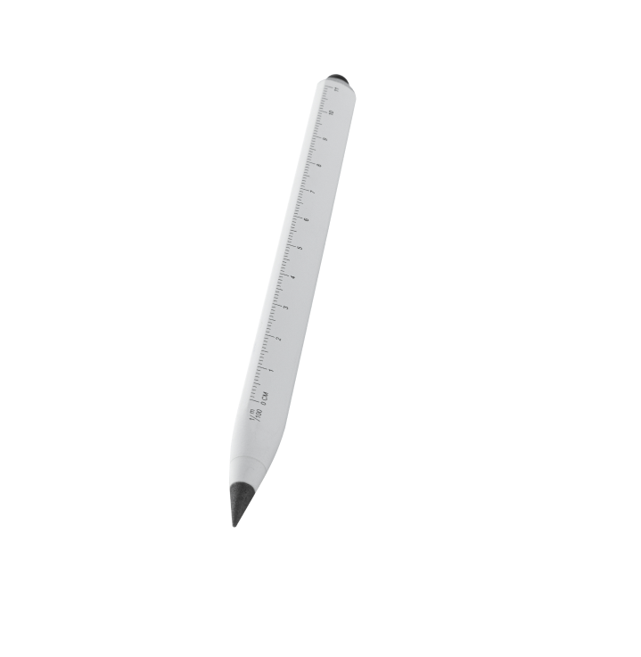
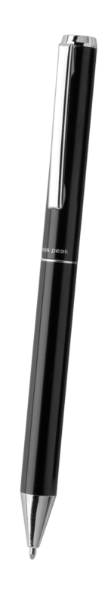
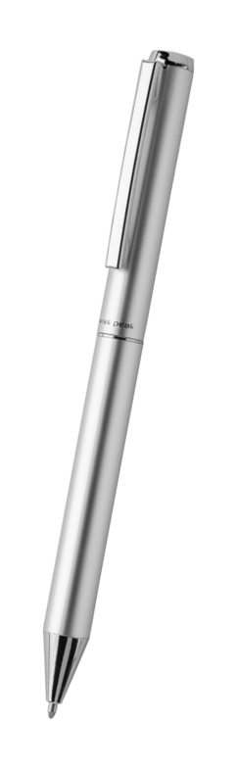
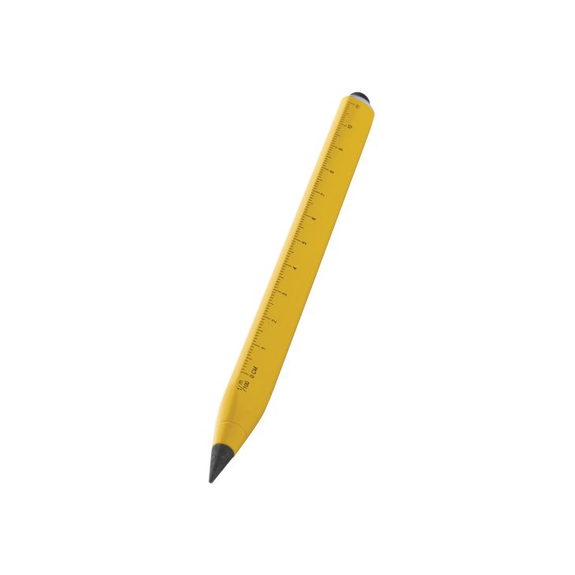

Многофункциональный вечный карандаш Eon
Ручка Xavi
Ручка Swiss Peak Cedar
из переработанного алюминия RCS
из переработанного алюминия RCS
из переработанного алюминия RCS
P611.221
P221.013
P611.151
444 ₽
338 ₽
444 ₽
заменит до 100 обычных карандашей: длина письма — 20 000 метров

Slide 5
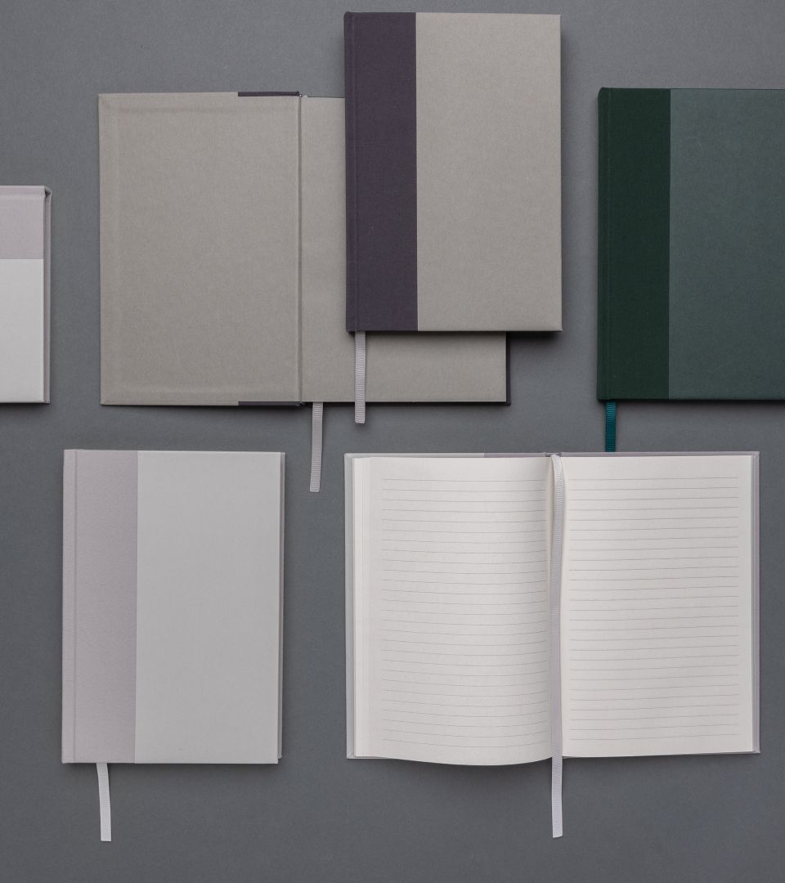




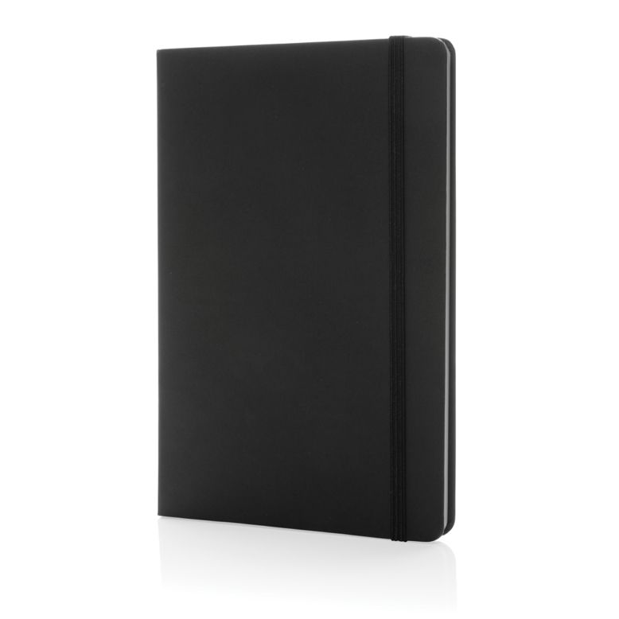
Блокнот Words
Блокнот Craftstone
из rPET и переработанной бумаги GRS, 80 г/м²
из каменной и переработанной крафт-бумаги, А5
P774.543
P774.591
891 ₽
891 ₽
твердый переплет с необычным сочетанием ткани и бумаги

Slide 6
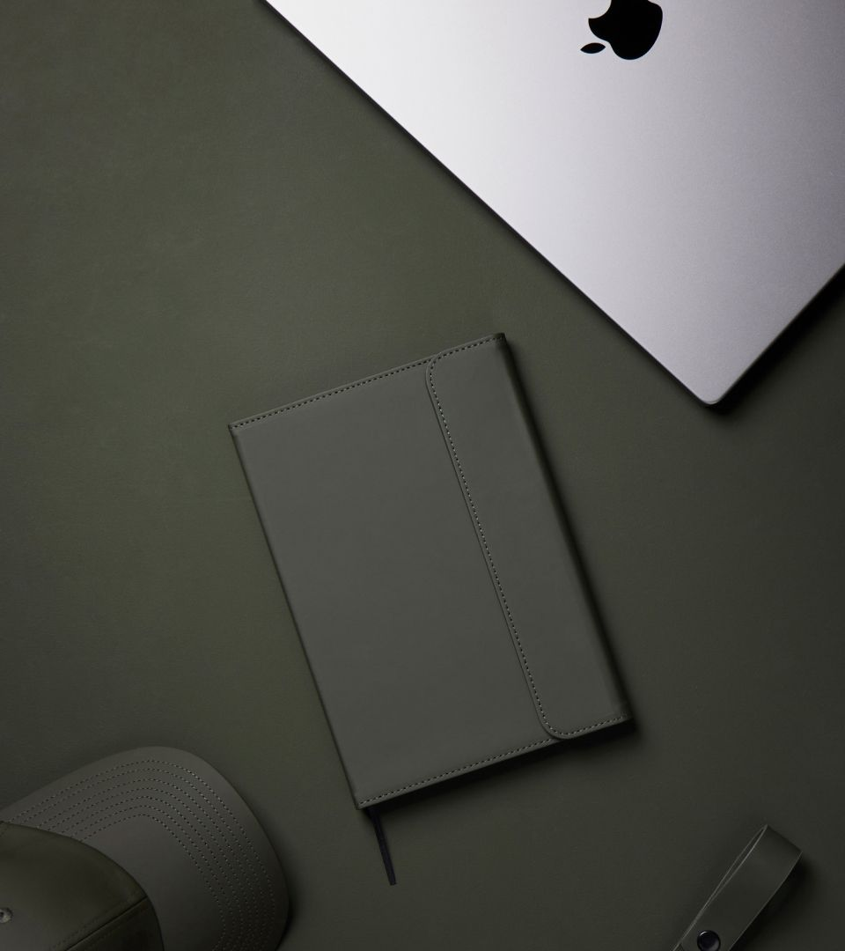



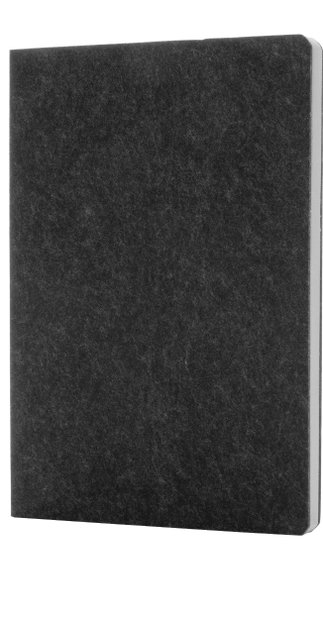
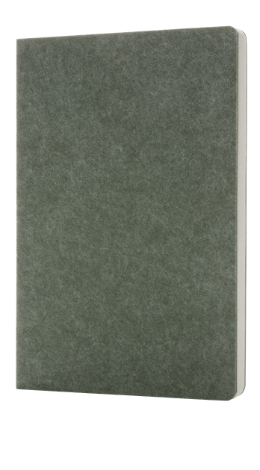
Блокнот Phrase
Блокнот VINGA Baltimore
из переработанных фетра и бумаги GRS, А5, 80 г/м²
из переработанных полиуретана и бумаги GRS, А5
P774.521
891 ₽
V773107
1 594 ₽
Коптский переплет или открытый корешок как стильная и практичная деталь

Slide 7
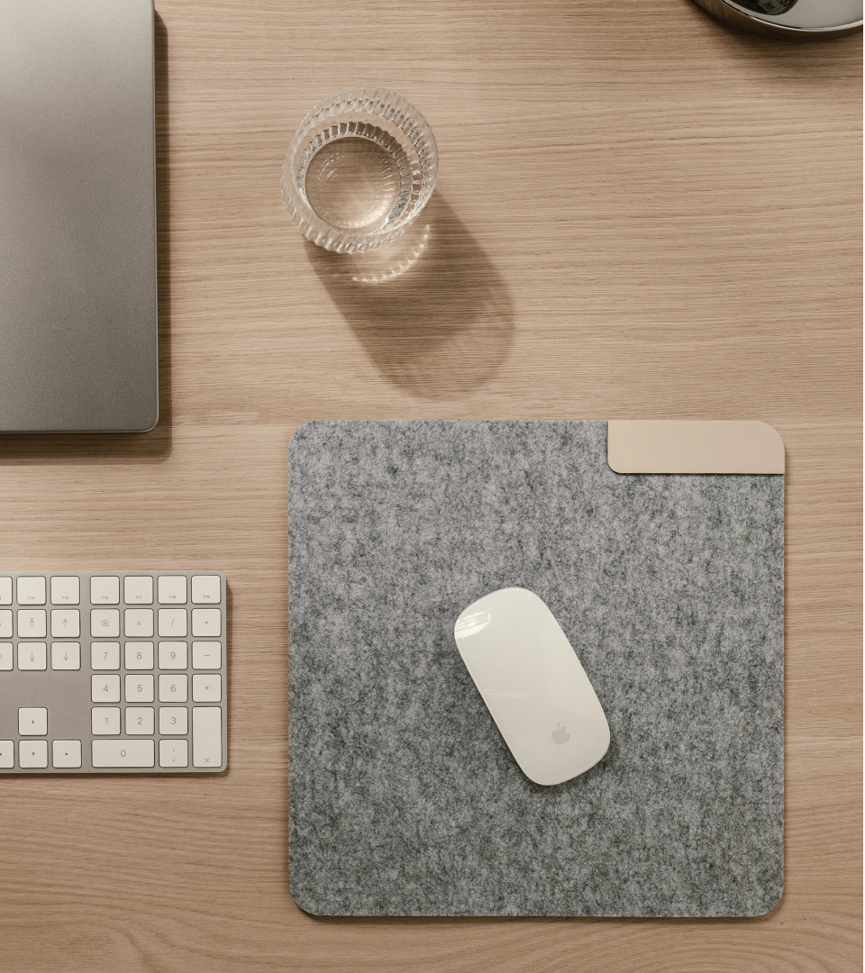


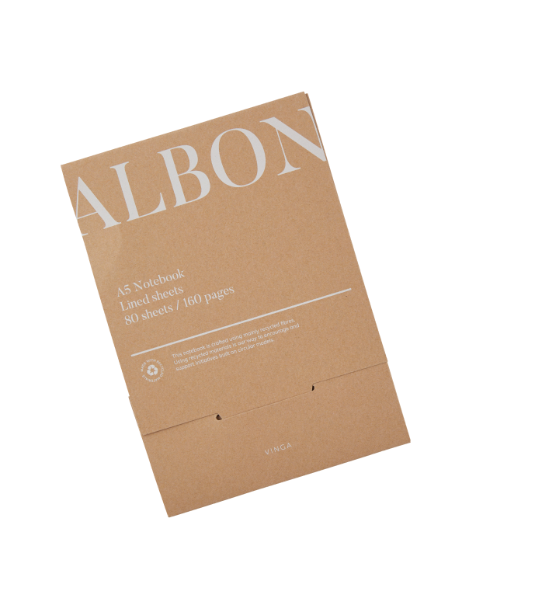
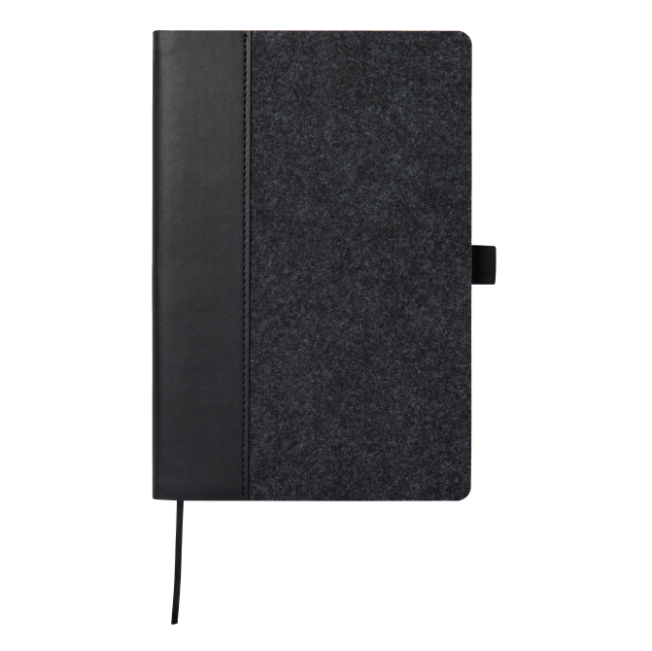
Блокнот VINGA Albon
Коврик для мыши VINGA Albon
из переработанных фетра и бумаги GRS, А5
из переработанного фетра GRS
V773011
V300022
1 238 ₽
525 ₽

Slide 8

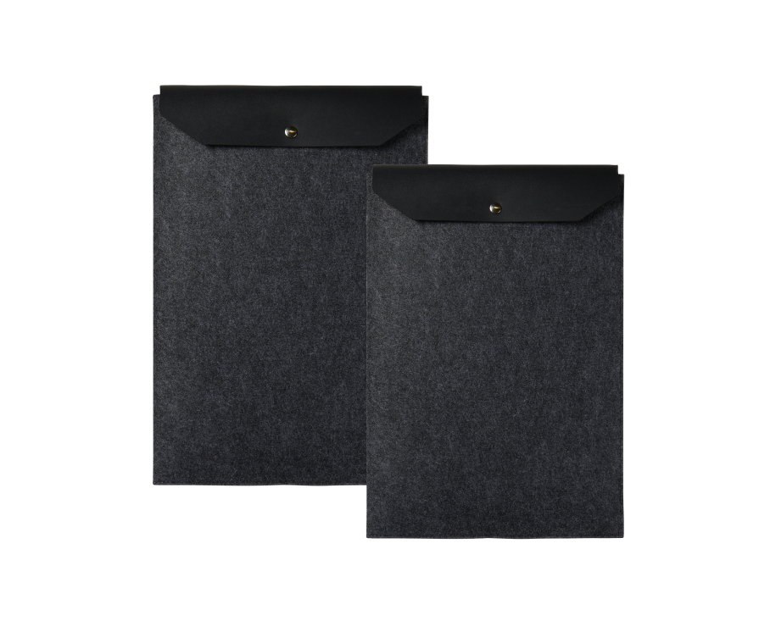
Настольный коврик VINGA Albon
Чехол для ноутбука VINGA Albon
Чехол для ноутбука VINGA Albon
из переработанного фетра GRS, 75х50 см
из переработанного фетра GRS, 17’’
из переработанного фетра GRS, 14’’
V300012
V788111
V788101
1 059 ₽
1 594 ₽
1 416 ₽

Slide 9
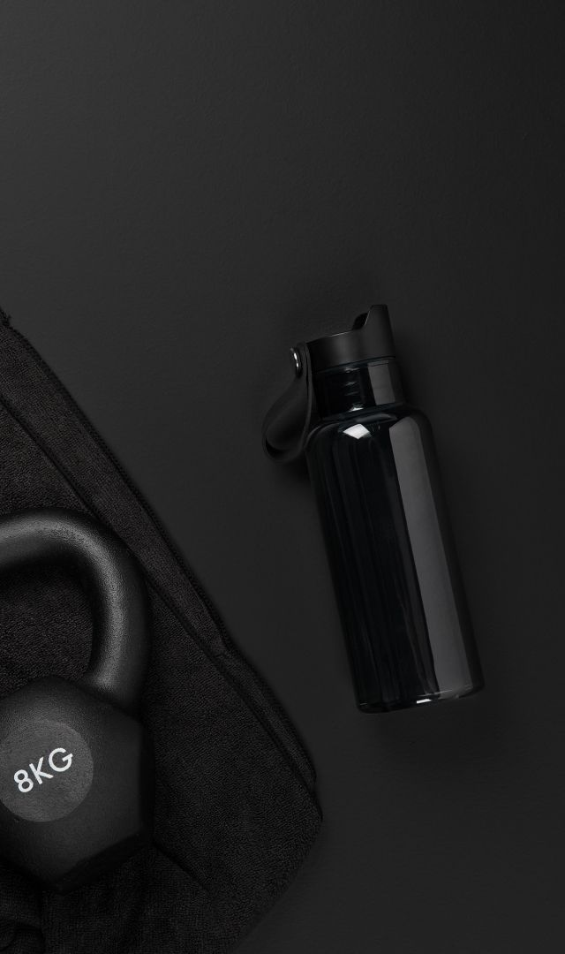





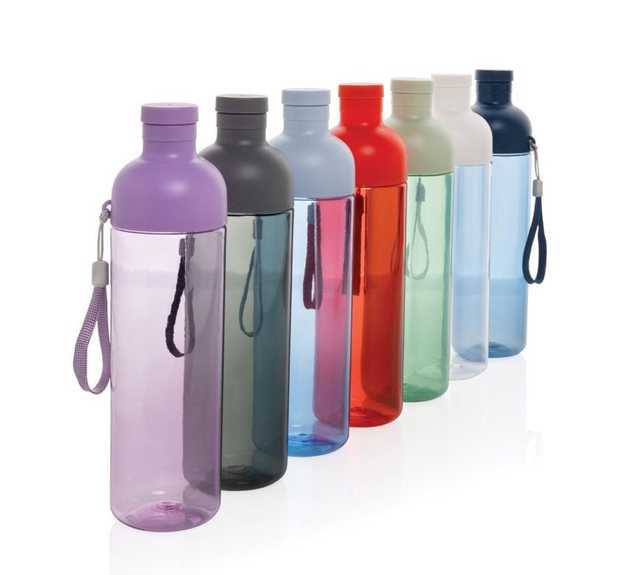
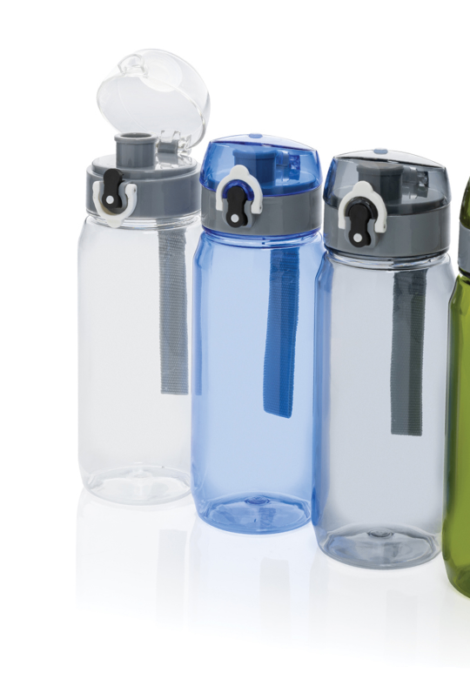

Герметичная бутылка для воды Impact
Бутылка для воды VINGA Balti
Герметичная бутылка для воды Yide
из rPET RCS, 600 мл
из rPET RCS, 600 мл
P437.019
V433001
из rPET RCS, 600 мл
P437.000
1 597 ₽
1 238 ₽
1 449 ₽
уникальное горлышко, силиконовый ремешок и плотный пластик

Slide 10
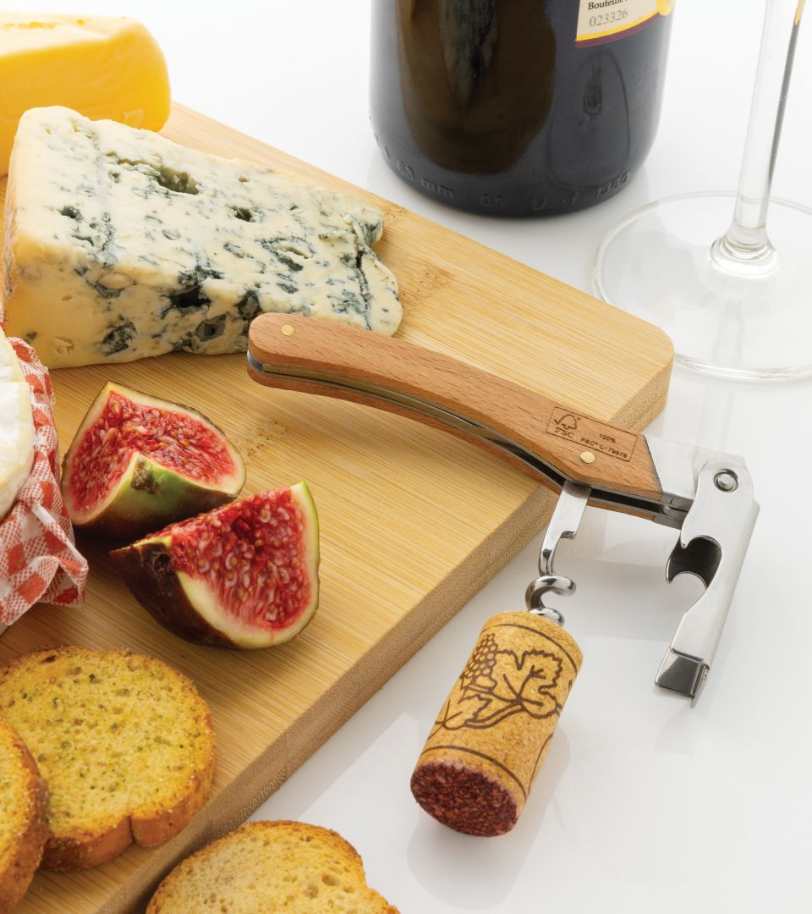

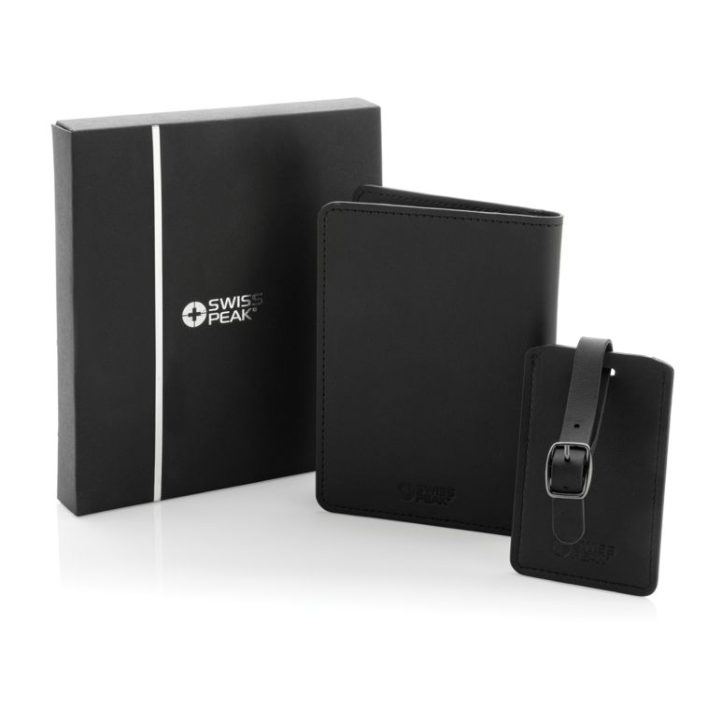
Деревянный штопор
Обложка на паспорт с багажной биркой Swiss Peak
P414.029
1 772 ₽
из переработанного полиуретана GRS
P820.731
2 659 ₽
штопор из древесины бука, устойчивой к влаге и царапинам

Slide 11
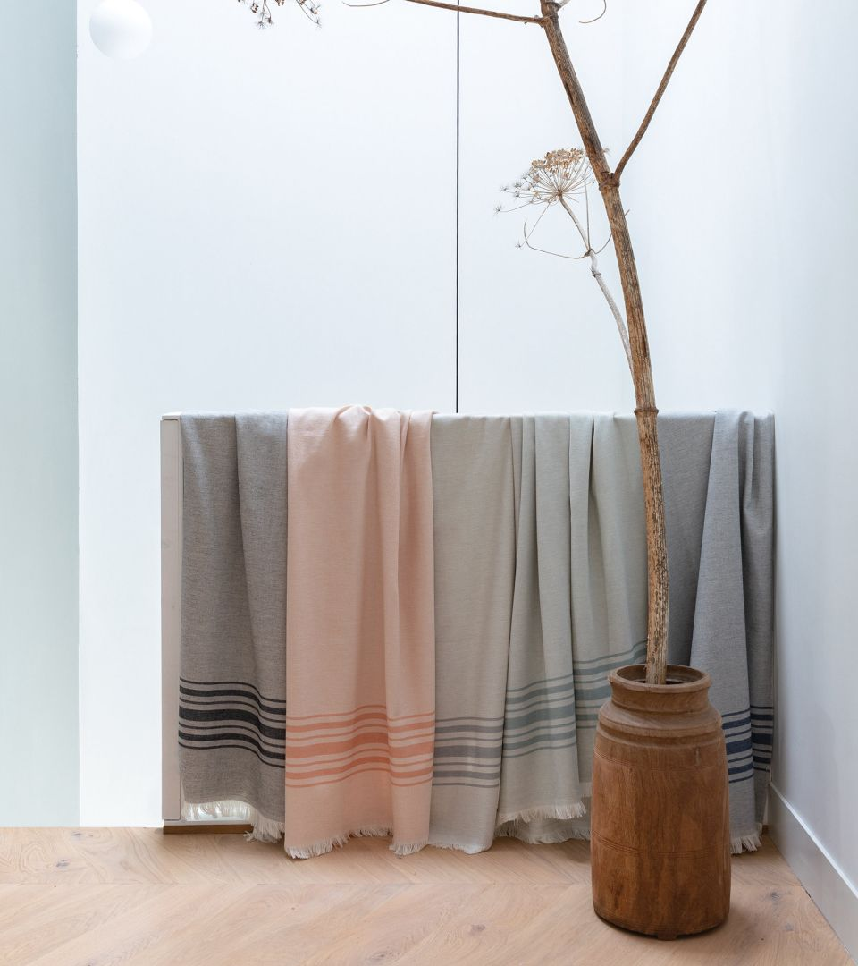




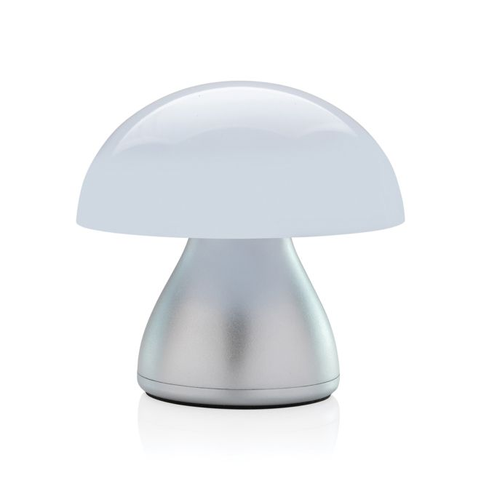
Беспроводная настольная лампа Luming
Накидка Ukiyo Yumiko
из переработанного хлопка AWARE™, 100x180 см
из переработанного пластика RCS, IPX4
P513.742
P453.791
2 844 ₽
3 553 ₽
сенсорное управление и 18 часов работы без подзарядки

Slide 12
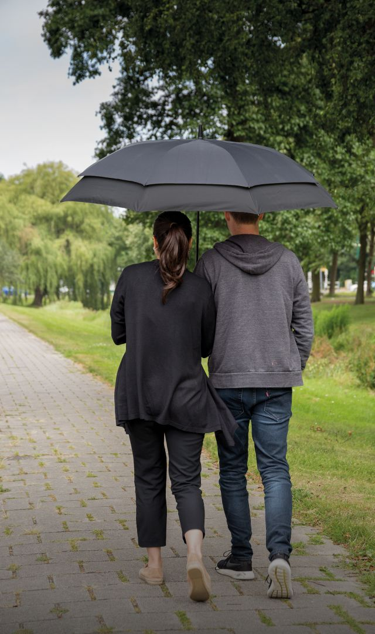

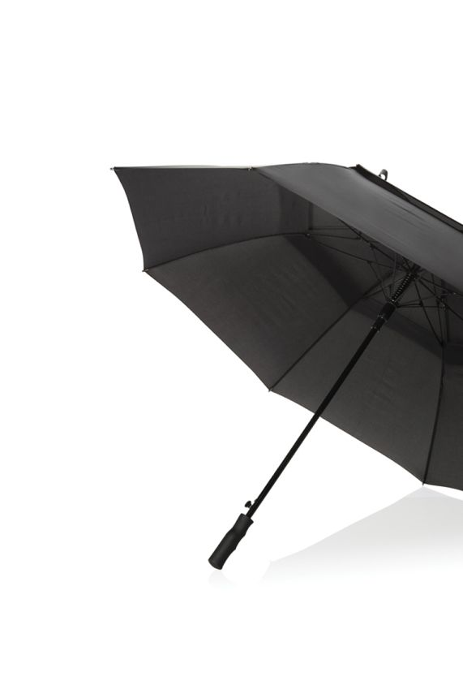
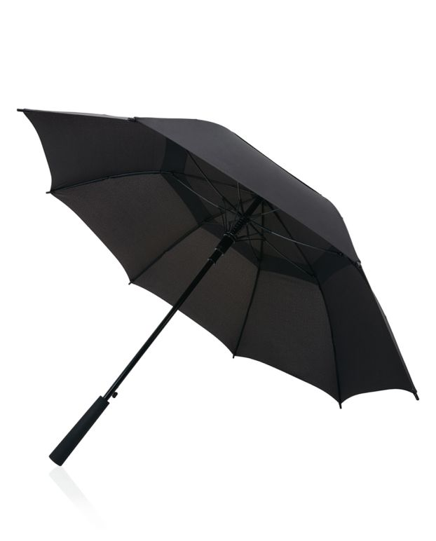
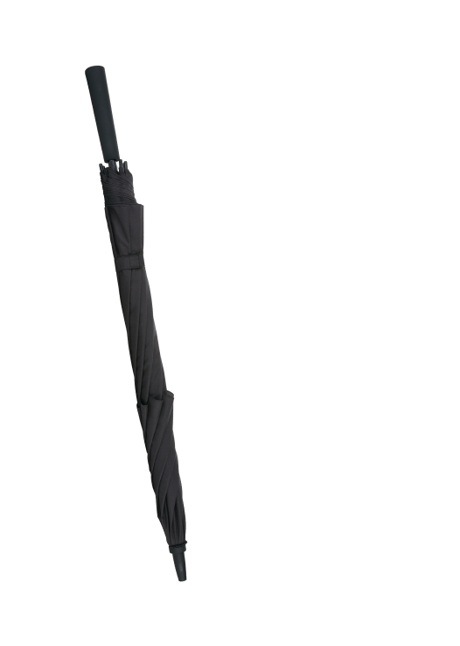
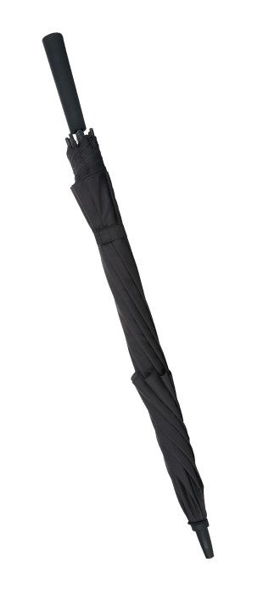
Зонт-трость антишторм Swiss Peak Tornado
Зонт-антишторм Swiss Peak Tornado
из rPET AWARE™, d152 см
из rPET AWARE™, d116 см
P850.441
P850.471
4 438 ₽
4 094 ₽
Расширяющийся зонт Swiss Peak
из rPET AWARE™, d116-137 см
P850.451
4 800 ₽

Slide 13
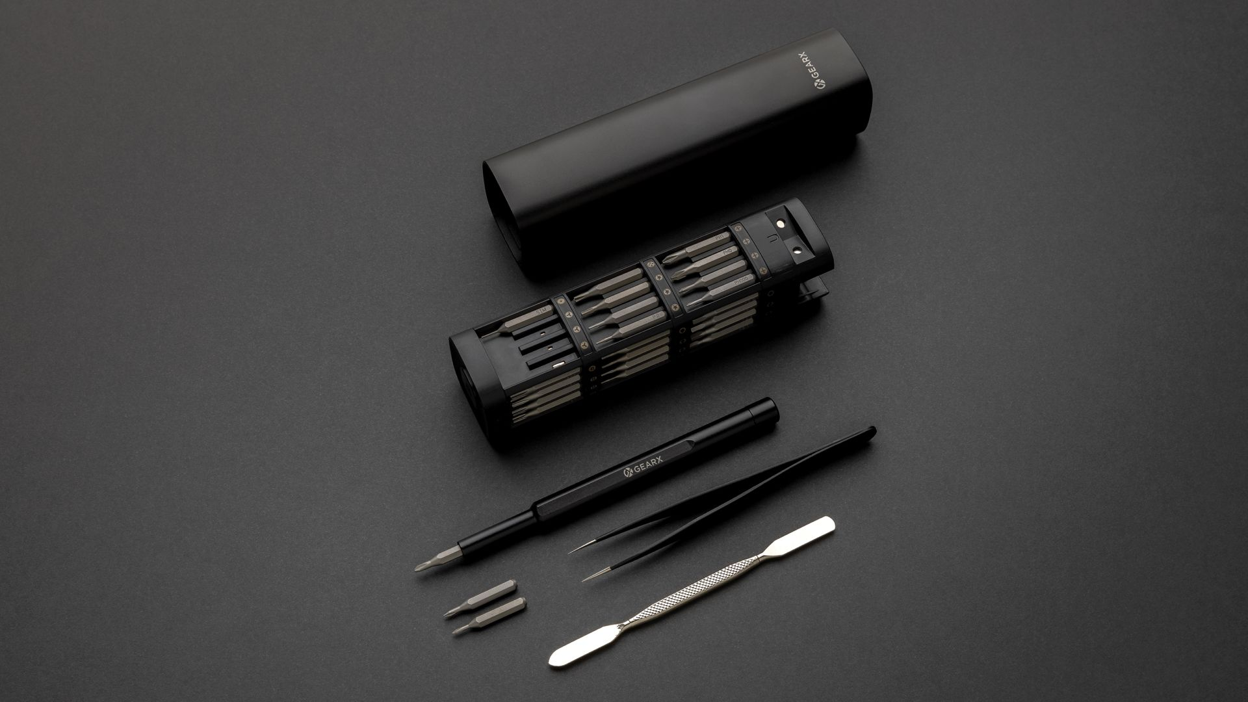

Набор прецизионных отверток Gear X
из переработанного алюминия RCS, 46 шт.
P221.261
6 228 ₽
46 бит для ремонта техники и аксессуаров

Slide 14




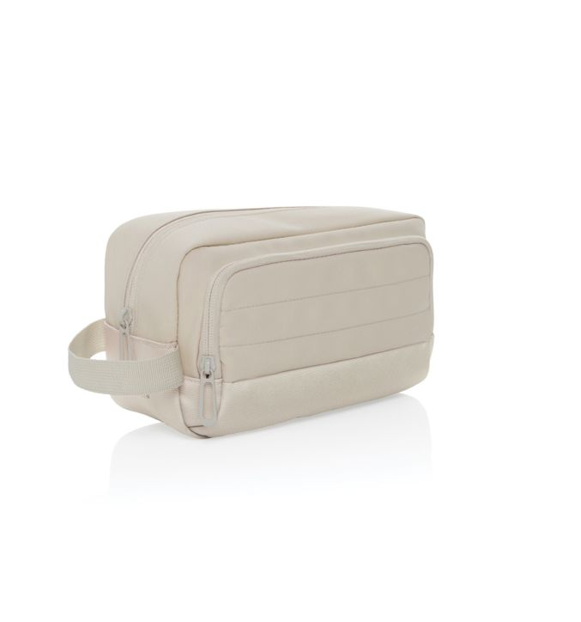
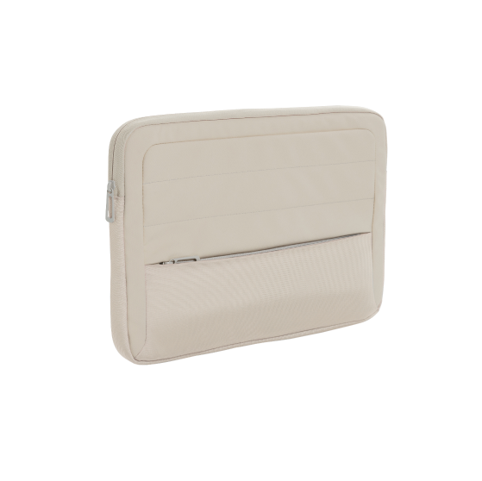
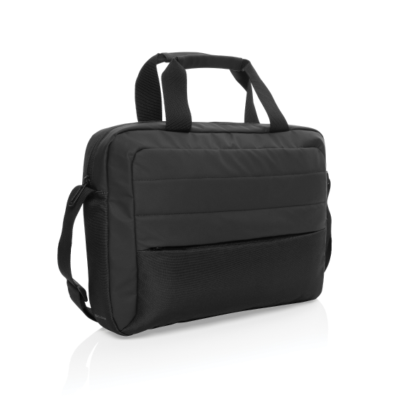
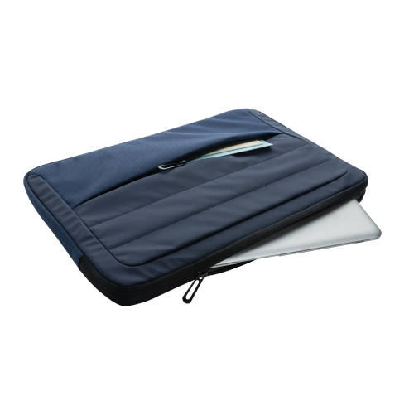
Косметичка Armond
Чехол для ноутбука Armond
Сумка для ноутбука Armond
из rPET AWARE™
P820.861
из rPET AWARE™, 15,6”
из rPET AWARE™
P788.155
P732.221
1 772 ₽
3 022 ₽
4 447 ₽

Slide 15
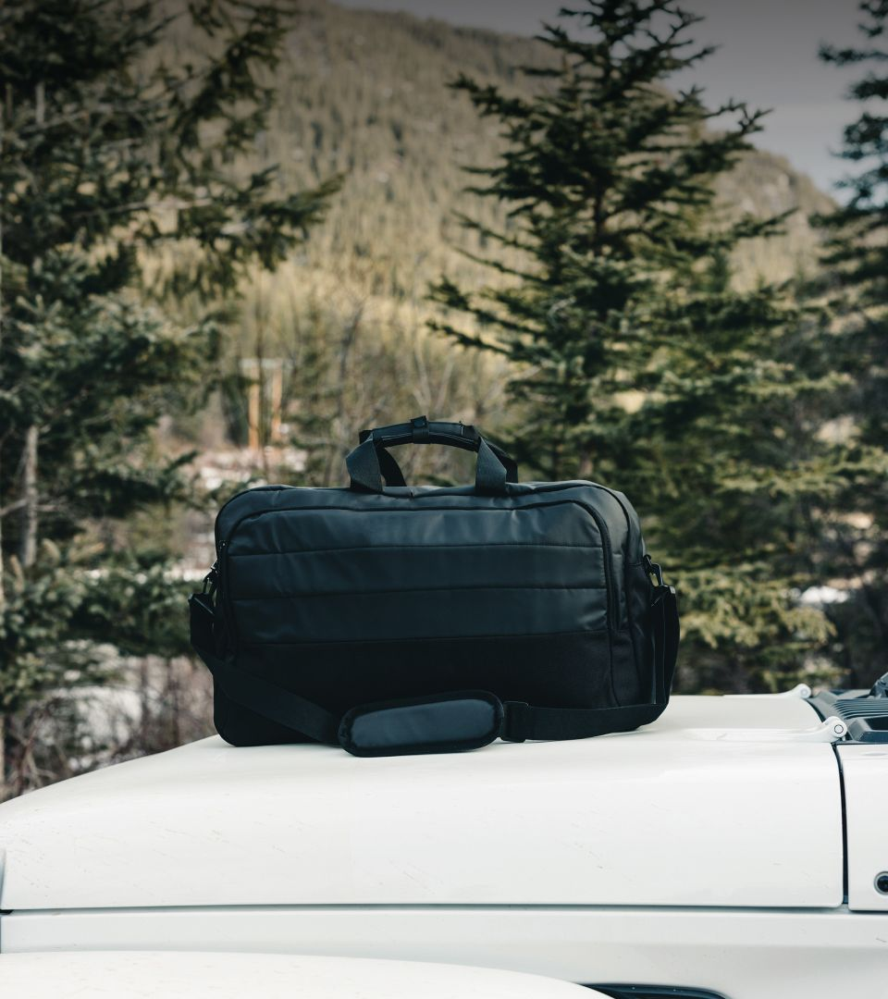


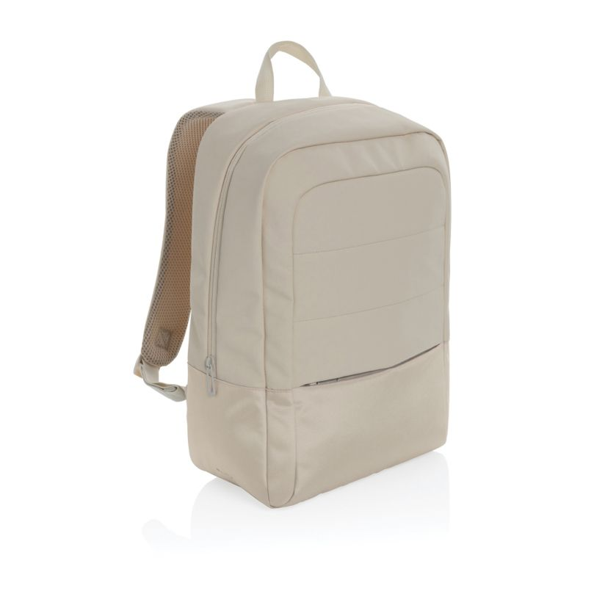
Дорожная сумка Armond
Рюкзак для ноутбука Armond
из rPET AWARE™
P707.241
из rPET AWARE™
P763.302
7 122 ₽
5 341 ₽

Slide 16
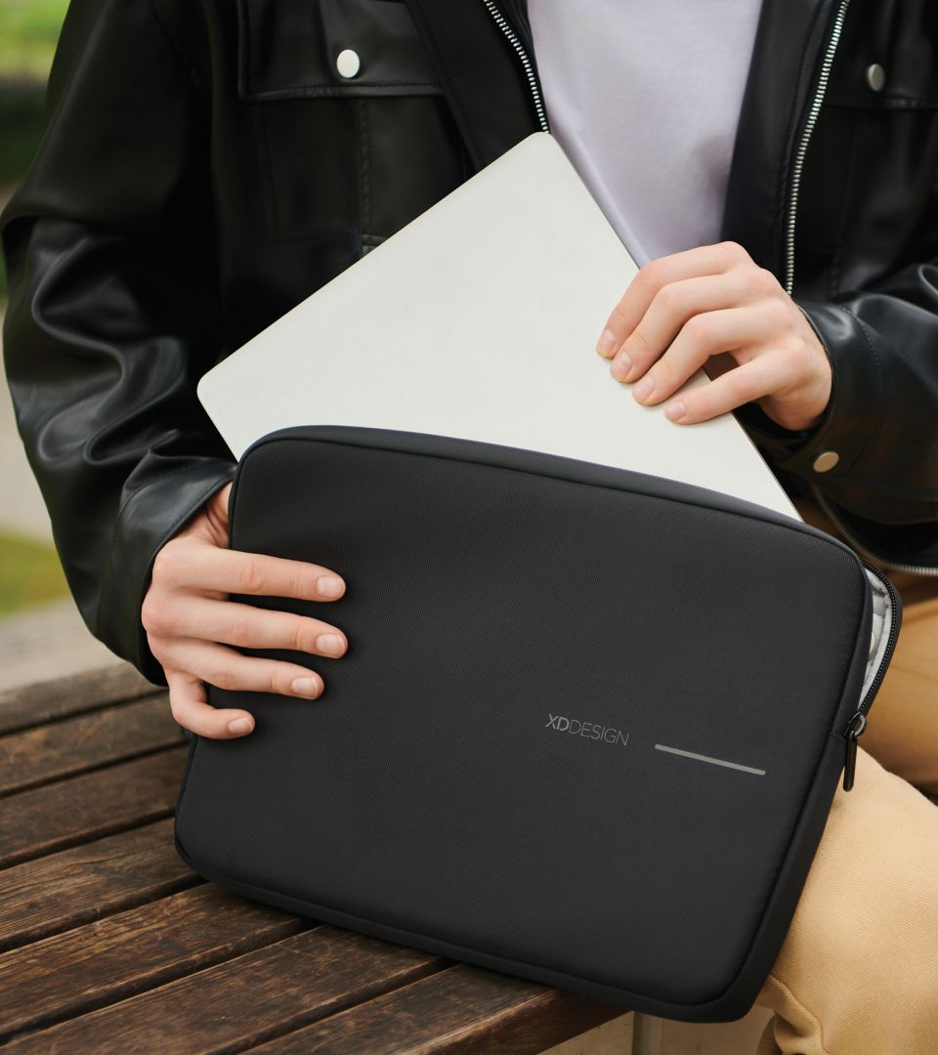
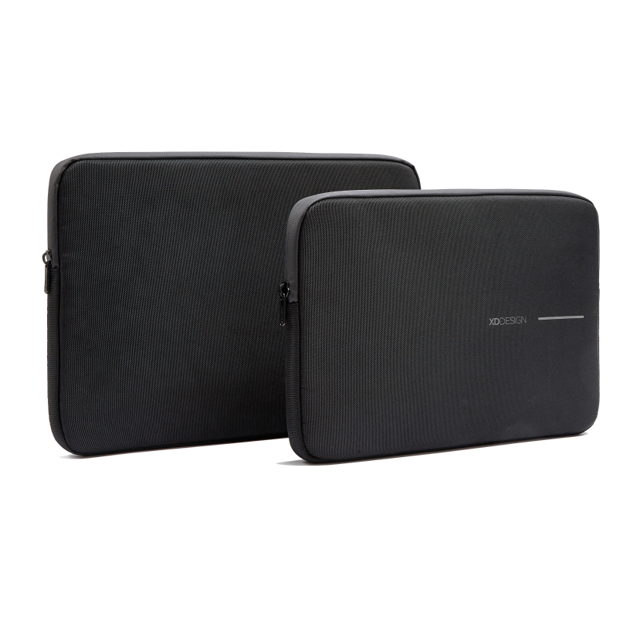
Чехол для ноутбука XD Design 16"
Чехол для ноутбука XD Design 14"
из rPET AWARE™
из rPET AWARE™
P706.211
P706.201
3 375 ₽
3 022 ₽
уникальная флисовая подкладка для самого бережного хранения

Slide 17
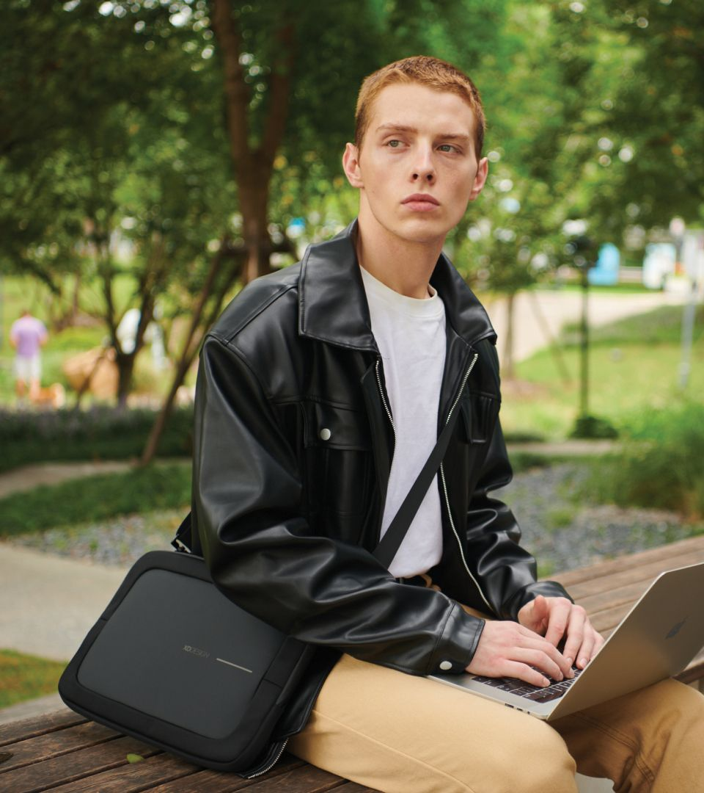
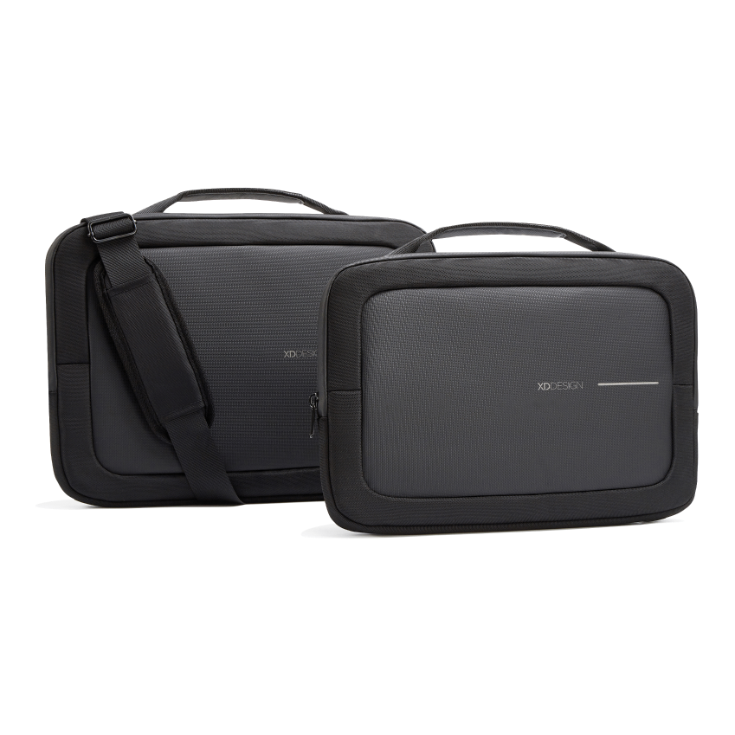
Сумка для ноутбука XD Design 16"
Сумка для ноутбука XD Design 14"
из rPET AWARE™
из rPET AWARE™
P706.231
P706.221
4 800 ₽
4 447 ₽
водоотталкивающее покрытие и плотные стенки для максимальной защиты техники

Slide 18
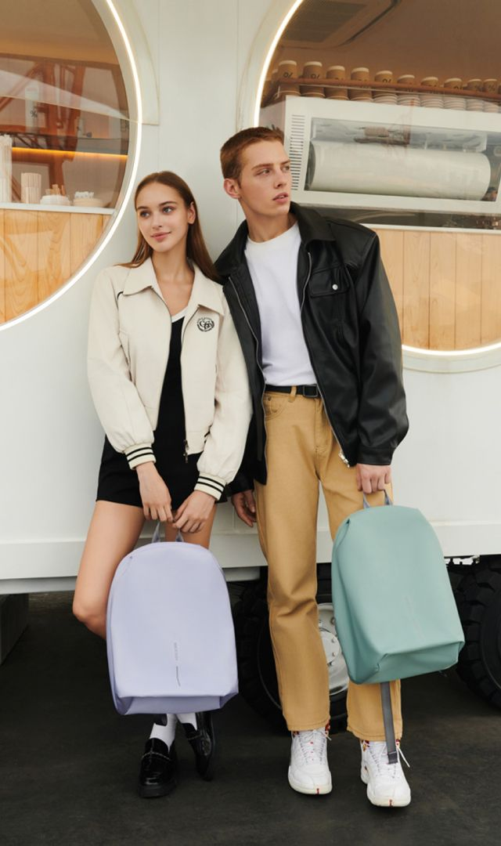

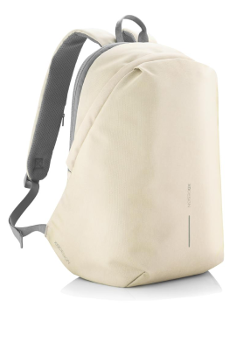
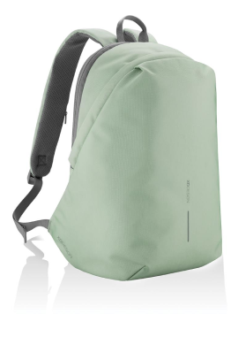




Антикражный рюкзак Bobby Soft
новые цвета
P705.992
9 788 ₽
сделан из переработанных пластиковых бутылок
P705.993
P705.999
P705.995
P705.997
легендарный рюкзак в новых сложных оттенках (рекомендуем взять образец)

Slide 19







